Slide 1
게임 제안서
출번 | 분반 | 학번 | 이름 | 과제 | 제출일 | 연락처
 | 11 | 2015184039 | 박 병근 | 중간_제안서 | 171023 | 010-3949-6102

Slide 2

게임 컨셉
게임 이름 :
컨셉 :
Galasea
드넓은 우주공간에 나만의 행성을 스마트폰으로 보고 느낀다.
게임 소개
코멘트
기말 계획서 제작 계획
참고 문헌
기획 컨셉
Notes:
http://katherinebird.com/expansion-and-contraction/
Expansion and Contraction

Slide 3
목차
기획 컨셉
게임 소개
코멘트
기말 계획서 제작 계획
참고 문헌

Slide 4
기획 컨셉

Slide 5
기획 컨셉
Unity 2017.2.0f3
게임의 배경, 재미요소
AR 활용 방안과 표현방법
SNG(Social Network Game) + AR
개발 플랫폼
집필 방향
장르
게임 소개
코멘트
기말 계획서 제작 계획
참고 문헌
기획 컨셉
Notes:
https://www.youtube.com/watch?v=dfrBjj3KWSU
Ar kit 설명서

Slide 6
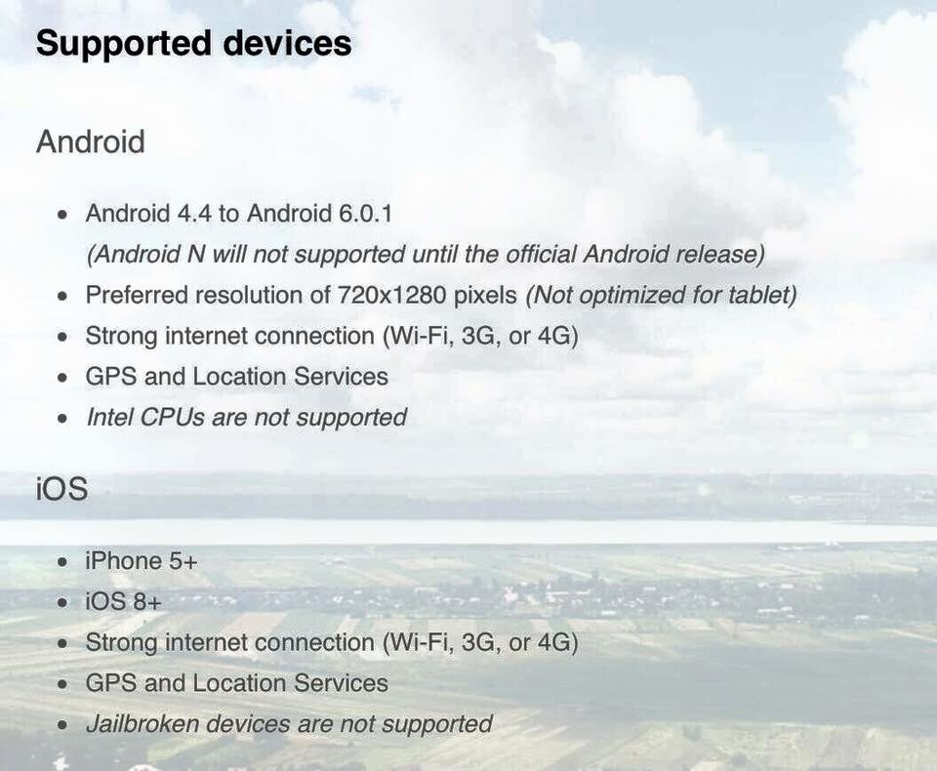
기획 컨셉
권장 사양
게임 소개
코멘트
기말 계획서 제작 계획
참고 문헌
기획 컨셉
Notes:
http://pokemongobase.com/pokemon-gos-specifications-and-hardware-requirements/#efbl_popup
pokemon go specification
포켓몬 고의 최소요구사양

Slide 7
게임 소개

Slide 8
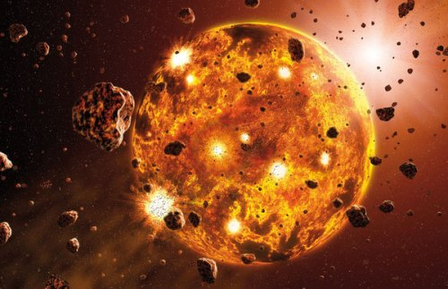
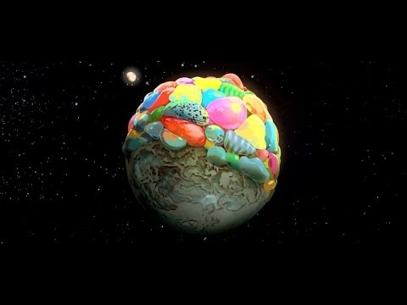
게임 소개
드넓은 우주의 어디에서는 지금도 별들이 생기고 사라지는
험난한 우주로부터 개성이 있는 행성의 주인이 되어 행성을 수호하자.
게임의 세계관, 게임 목표
기획 컨셉
게임 소개
코멘트
기말 계획서 제작 계획
참고 문헌
Notes:
https://astrobioloblog.wordpress.com/2011/10/10/how-the-earth-was-born/
Earth born
https://www.youtube.com/watch?v=j1b84sFTXwc
Space Dandy ep. 9 - Plants are living things, too, baby review

Slide 9
게임 소개
게임 진행
행성의 탄생
식생의 탄생
인류의 탄생
행성의 특징, 구성 요소 설정
행성의 표면을 덮어주고
생명을 길러내는 식생
인간이 탄생하고 시간이 지나면서 인류의 진화
기획 컨셉
게임 소개
코멘트
기말 계획서 제작 계획
참고 문헌
Notes:
https://www.youtube.com/watch?v=sKXRDzAiDLQ
Unity + ARKit Hatsune Miku Demo 初音ミクさん、空色町をARお散歩

Slide 10
게임 소개
모바일활용도가 높은 유니티를 기반으로
VR에서 제약되는 움직임의 한계를 벗어난
스마트폰만의 특화된 카메라를 활용한 증강현실(AR)게임을 만들어보고 싶다.
스마트폰을 움직이면서 카메라의 움직임과 함께 게임 화면의
조이스틱과 화면터치를 하며 게임을 플레이 한다.
기획 의도
게임 플레이
기획 컨셉
게임 소개
코멘트
기말 계획서 제작 계획
참고 문헌

Slide 11
게임 소개
스마트폰 후방 카메라와
화면에 보이는 조이스틱을 활용한 게임 플레이
게임 조작
기획 컨셉
게임 소개
코멘트
기말 계획서 제작 계획
참고 문헌
Notes:
https://www.youtube.com/watch?v=sKXRDzAiDLQ
Unity + ARKit Hatsune Miku Demo 初音ミクさん、空色町をARお散歩

Slide 12
게임 소개
VR에서의 움직임에 대한 제약을
AR만의 조작방법을 통하여 제약을 벗어난다.
게임 플레이
VR처럼 유저가
게임안에 자신이 존재하는 느낌을 부여 함.
기획 컨셉
게임 소개
코멘트
기말 계획서 제작 계획
참고 문헌
Notes:
https://www.youtube.com/watch?v=Nwnuw5s480M
Unity ARKit Demo

Slide 13
게임 소개
- 다른 유저들과 함께 행성을 외부의 재해,행성 으로부터 지켜내면서 성장시킨다.
- 재해를 겪으며 진화하는 인류
- 자신의 인류를 가르치며 발전시킨다.
- 우주안에 존재하는 다른 행성을 찾아서 떠난다.
게임 목표
행성 성장
인류 성장
기획 컨셉
게임 소개
코멘트
기말 계획서 제작 계획
참고 문헌
Notes:
https://www.youtube.com/watch?v=sKXRDzAiDLQ
Unity + ARKit Hatsune Miku Demo 初音ミクさん、空色町をARお散歩

Slide 14
코멘트

Slide 15
코멘트
-게임에 아이템, 꾸미기 요소가 구체적으로 정해지지 않았다.
-인류의 인공지능 설정 컨셉을 구체화 시켜야 한다.
포켓몬고 이후로 지체되고 있는 AR 게임 산업에 대해 나만의 풀이방법으로
게임을 제안하는 것 또한 재미가 있었다.
너무 규모가 커지는 감이 없지 않지만 도전해 볼만한 시장 인 거 같다.
코멘트
후기
기획 컨셉
게임 소개
코멘트
기말 계획서 제작 계획
참고 문헌

Slide 16
기말 제작 계획

Slide 17
코멘트
이번에 작성한 문서에서는 게임에 들어가는 큰 컨셉들을 제안하였다.
다음 문서에는 인류가 수동/자동으로 발전하는데 도움이 되는
인류의 인공지능 관련 문서를 작성하겠다.
+수익모델 창출
차후 작성할 기말 계획서 제작 계획
기획 컨셉
게임 소개
코멘트
기말 계획서 제작 계획
참고 문헌

Slide 18
참고 문헌

Slide 19
참고 문헌
http://katherinebird.com/expansion-and-contraction/
Expansion and Contraction
http://pokemongobase.com/pokemon-gos-specifications-and-hardware-requirements/#efbl_popup
pokemon go specification
포켓몬 고의 최소요구사양
https://astrobioloblog.wordpress.com/2011/10/10/how-the-earth-was-born/
Earth born
https://www.youtube.com/watch?v=j1b84sFTXwc
Space Dandy ep. 9 - Plants are living things, too, baby review
https://www.youtube.com/watch?v=sKXRDzAiDLQ
Unity + ARKit Hatsune Miku Demo 初音ミクさん、空色町をARお散歩
https://www.youtube.com/watch?v=Nwnuw5s480M
Unity ARKit Demo
기획 컨셉
게임 소개
코멘트
기말 계획서 제작 계획
참고 문헌

